Slide 1
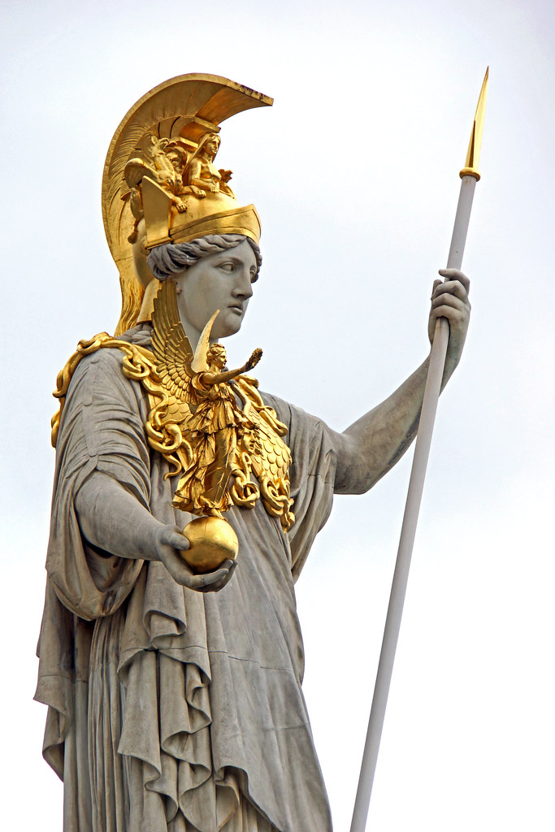
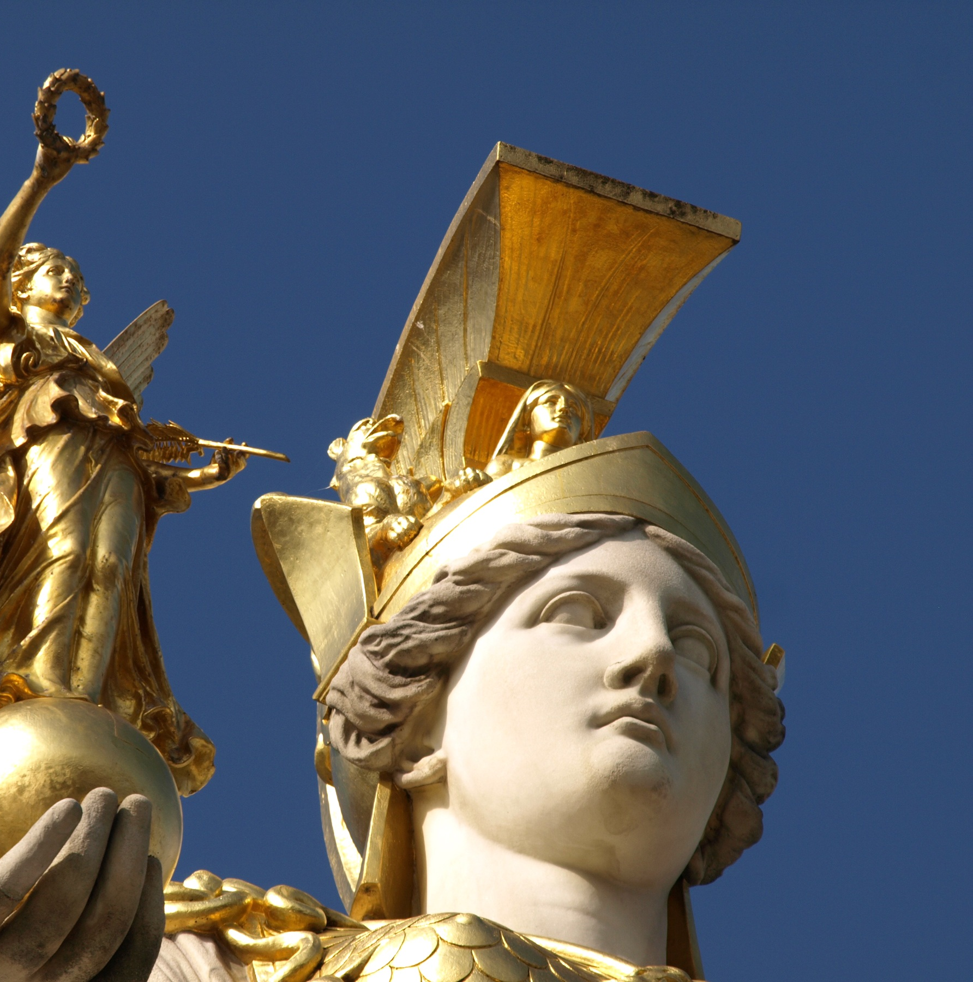
Polgárjogi küzdelmek Athénban
(19)

Slide 2
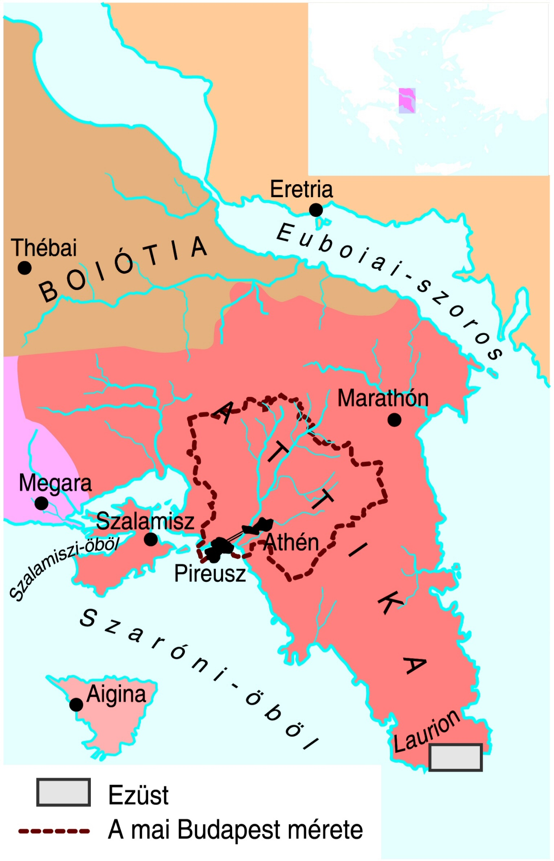
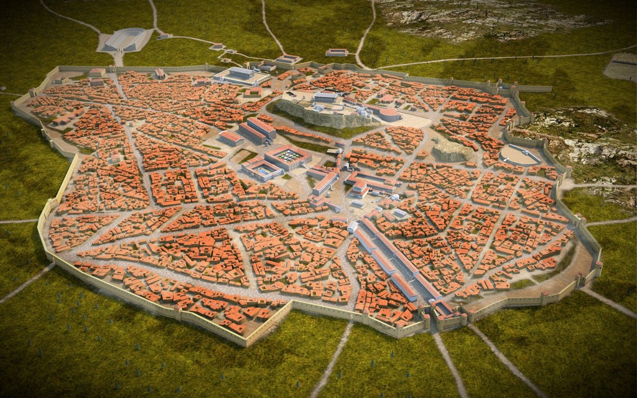
Athén
Thészeusz állama → kisebb települések egyesítése - Kr. e. VIII. sz.: polisz → Attika - fellegvár: Akropolisz
Athén és az Akropolisz

Slide 3
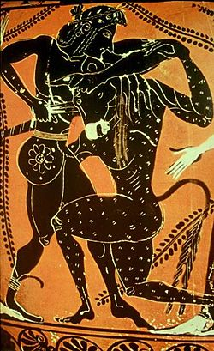
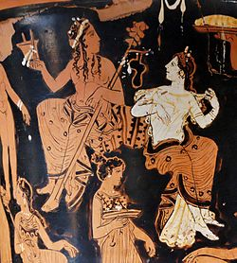
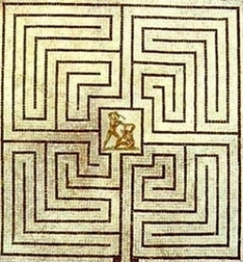
Athén
Thészeusz mítosza
Aigeusz –Athén királya
Minósz fiának megölése
Emberadó Krétának
Ariadné
Thészeusz: Athén új királya

Slide 4
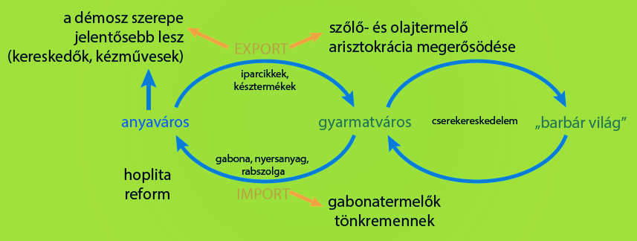
A gyarmatosítás (Kr.e.:VIII-VII. sz.) hatásai
Gyarmatvárosból: olcsó gabona, nyersanyag, rabszolga → anyaváros: bor, olajbogyó, szőlő, kézműipar, kereskedelem → gabonatermelő arisztokrácia súlya csökken → démosz: megerősödik
Pénzgazdálkodás (kereskedelem, hajózás)
A gyarmatosítás társadalmi és politikai következményei

Slide 5
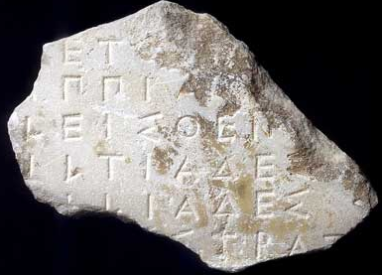
A démosz és az arisztokrácia küzdelme Athénban
A királyság után → arisztokrata családok vezették a várost
Arisztokratikus köztársaság – arkhónok irányítanak (arisztokraták= a legjobbak - földtulajdonosok)
Démosz: egy része meggazdagodik – küzd a politikai jogokért
Szegényebbek: adósrabszolgaság veszélye – támogatják a küzdelmet
A Kr. e. 520-as évek athéni arkhónjainak töredékes névsora,
Kr. e. 425 k.

Slide 6
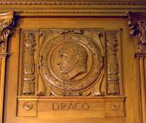
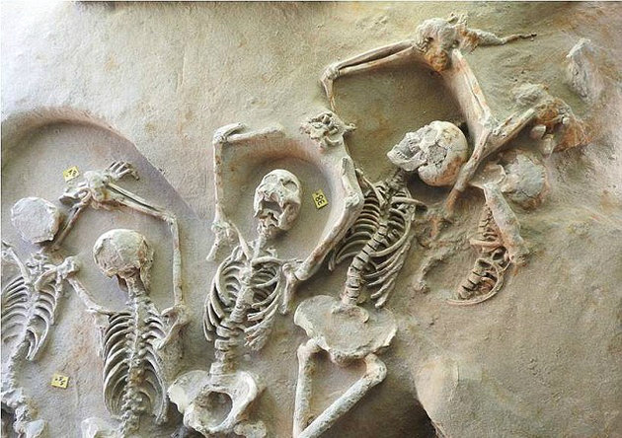
Az első athéni törvényhozó: Drakón arkhón (Kr.e.: 621)
Írásba foglalt törvények
(kodifikáció) → Drakón: a vérbosszú elleni tv. - bíróság ítélkezett - a vizsgálat és az ítélkezés elvált - a megegyezést szorgalmazta → volt arkhónokból: bíróság = areioszpagosz
Drakón arcképe az USA Legfelsőbb Bíróságán
Külóni vérbűn lehetséges áldozatai.

Slide 7
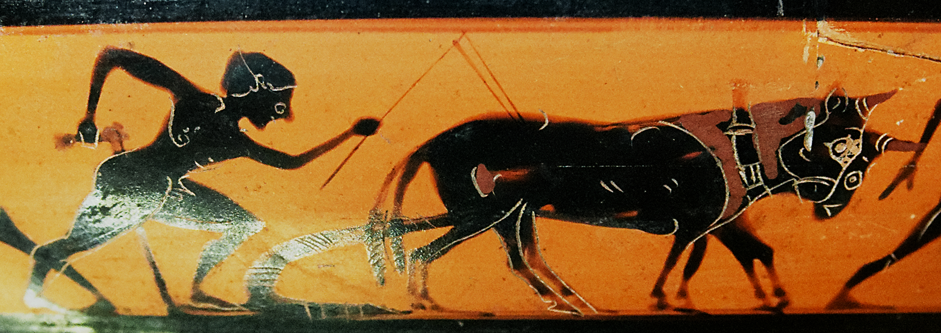
A démosz és az arisztokrácia küzdelme Athénban
Az elégedetlen csoportok:
→ vagyonosok: iparosok, kereskedők, akik: - gyarmatosításokban megerősödtek
- részesülni akartak a politikai hatalomból → szegény parasztok, akik - parcellákat műveltek terményhányadért – földet akartak → adósrabszolgaság: tartozásukért eladhatták őket
Földműves, Kr. e. 530 k.

Slide 8
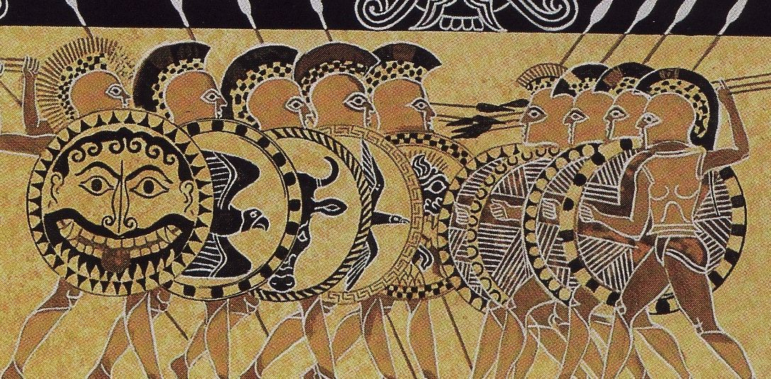
Változás a harcmodorban
Arisztokraták háttérbe szorulása
Hopliták és a flotta jelentősége nő
Hopliták: démosz

Slide 9
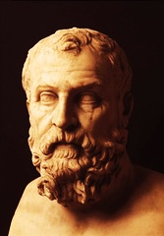
Az első athéni törvényhozók: Szolón arkhón
Szolón, Kr. e. 570-es évek → reformok: „teherlerázás” - polgárjog a parasztoknak is => esküdtbíróság (héliaia) => népgyűlés(ekklészia) => vezető tisztségek: nem => földet nem osztottak - adósrabszolgaság eltörlése
Szolón elképzelt portréja

Slide 10
Az első athéni törvényhozók: Szolón arkhón
Szolón, Kr. e. 570-es évek → a lakosságot vagyoni alapon osztotta csoportokba - vagyon = hivatalviselés alapja - vagyonbecslés (cenzus): az éves jövedelem számít → a demokrácia (népuralom) alapja
1 mérő = kb. 52 liter bor/gabona/olaj vagy 1 juh vagy 4,37 g ezüst
(Zeugitész = „ökörfogatosok” – falanxban betöltött szerepük thészek = napszámosok)

Slide 11
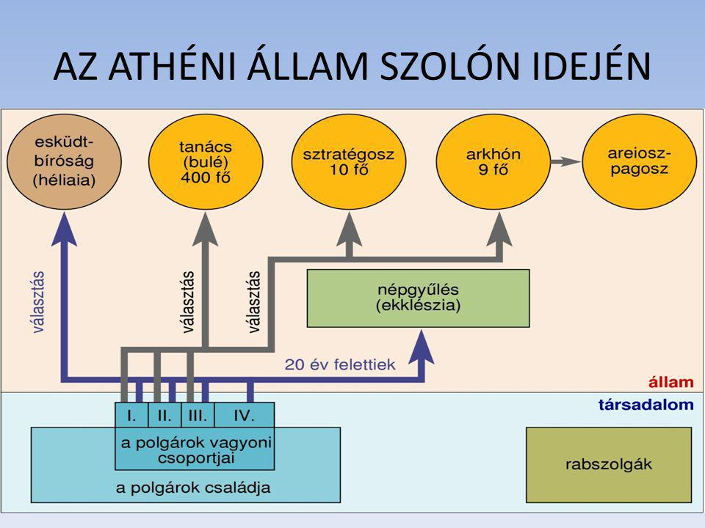
Az első athéni törvényhozók: Szolón arkhón

Slide 12
Kitekintő
ZANZA TV
https://zanza.tv/tortenelem/az-okori-hellasz/az-okori-athen-demokracia-kialakulasa

